Slide 1
YOLOv5 데이터셋 라벨링 및 학습

Slide 2

YOLO
YOLO (You Only Look Once)
2015년 Joseph Redmon에 의해 제안
이름 그대로 이미지를 한번만 보고 바로 물체를 검출하는 딥러닝 기술을 이용한 물체 검출 모델
YOLO 이전의 모델들은 이미지를 여러 장 분할하고 여러번의 분석을 거쳐 동작하지만, YOLO는 원본 이미지를 그대로 사용 ▶ 다른 모델들과 비교했을 때 정확도가 조금 떨어지지만, 충분히 높은 정확도를 가지고 있으며 실시간 객체 검출이 가능
이미지 전체를 처리하기에 객체 주변정보까지 학습하여 background error가 적음
훈련 단계에서 보지 못한 새로운 이미지에 대해서도 검출 정확도가 높음

Slide 3
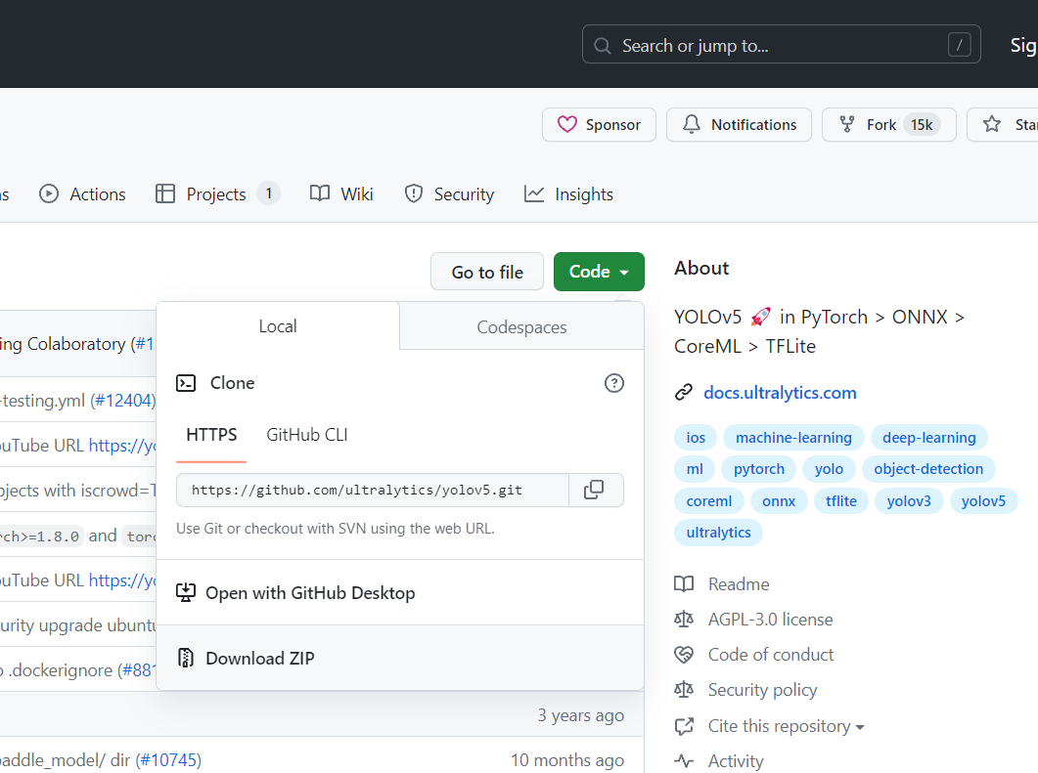
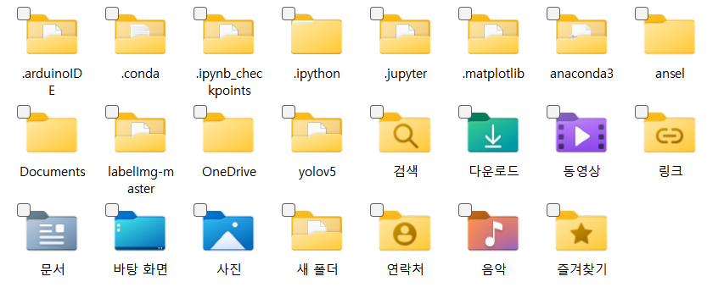
환경 구축
YOLOv5, labelImg 다운로드
다음 주소로 들어가 YOLOv5 소스코드와 labelImg를 다운로드가 가능하다.
YOLOv5 : https://github.com/ultralytics/yolov5 labelImg : https://github.com/HumanSignal/labelImg
다운로드한 소스코드를 ‘C:\Users\(사용자계정)’ 폴더에 저장한다.
Ex) C:\Users\huins

Slide 4
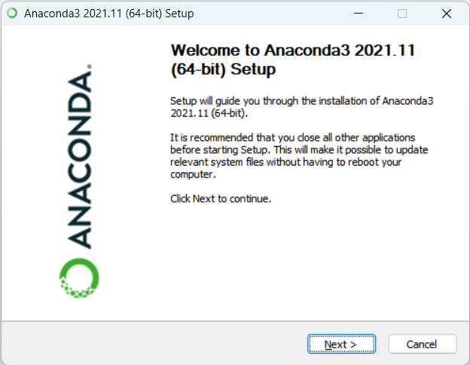
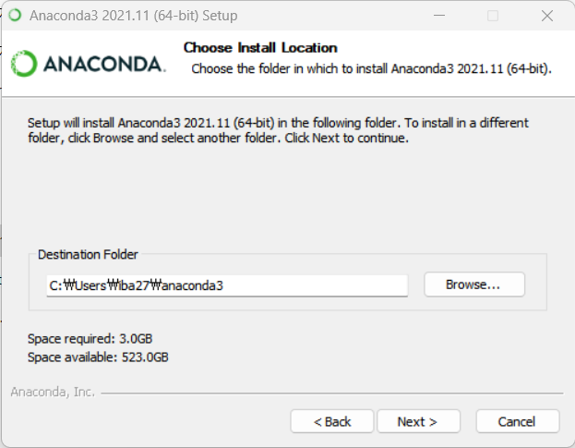
환경 구축
아나콘다 설치
윈도우 환경에서 데이터 가공 및 학습을 진행하기 위하여 아나콘다3를 설치한다.
아나콘다3 다운로드 주소 : https://www.anaconda.com/download

Slide 5
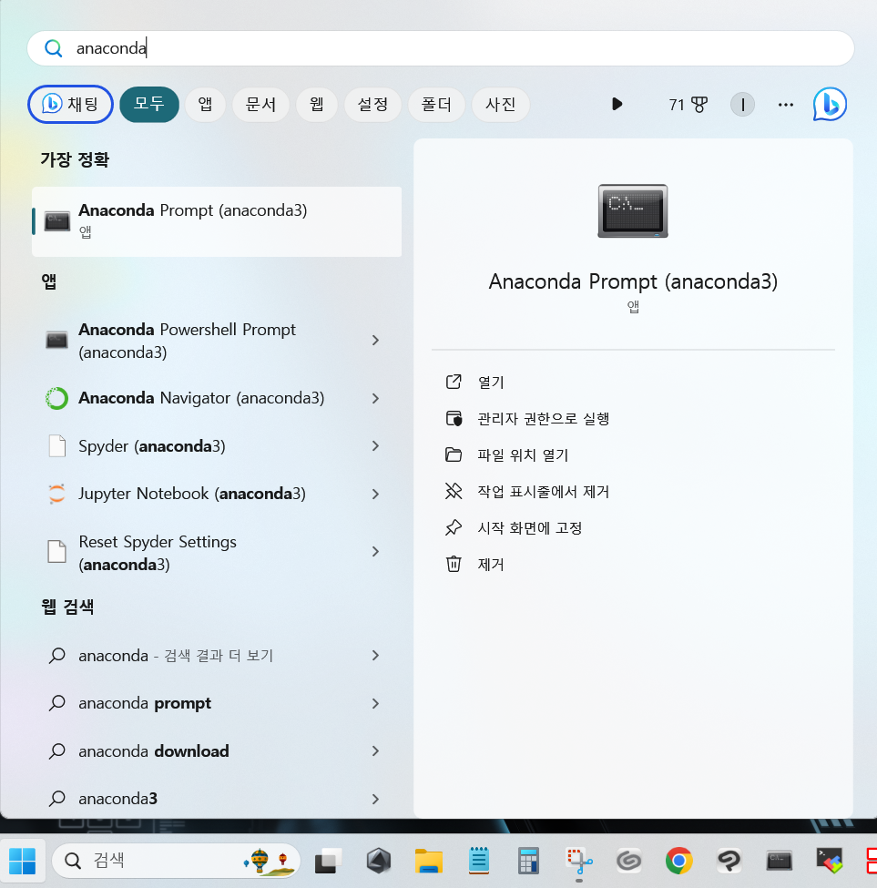
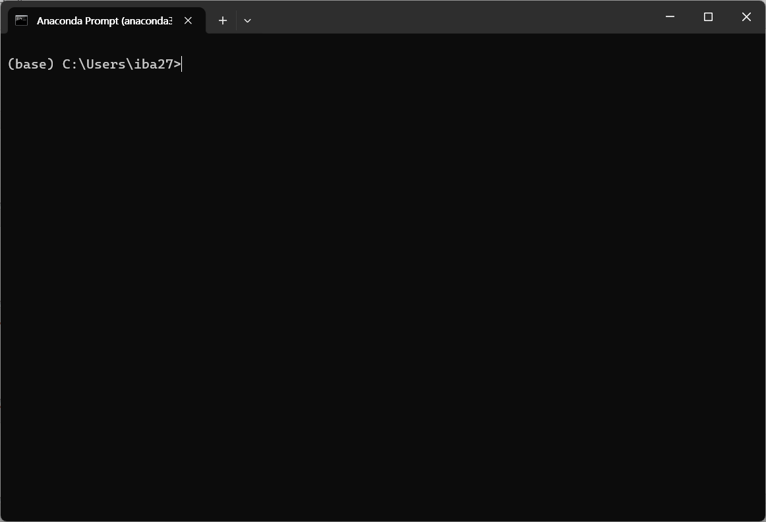
환경 구축
아나콘다 설치
설치가 완료되면 다음과 같이 아나콘다를 검색하여 실행할 수 있다.

Slide 6
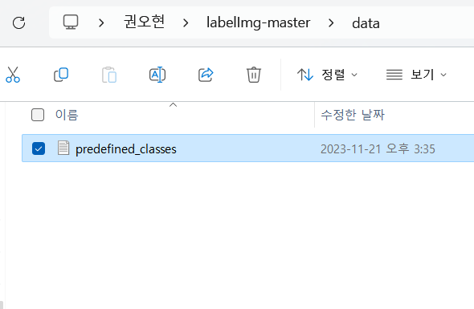
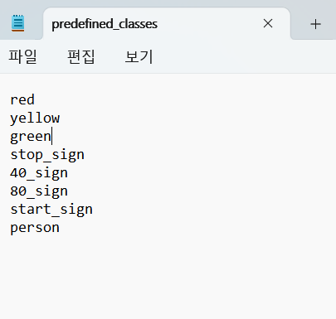
Labeling
Class 설정
labelImg-master 폴더 → data 폴더 → predefined_classes.txt 파일 수정
라벨링을 진행하고자하는 객체를 설정하여 파일을 수정 후, 저장
객체 : red, yellow, green, stop_sign, 40_sign, 80_sign, start_sign, person

Slide 7
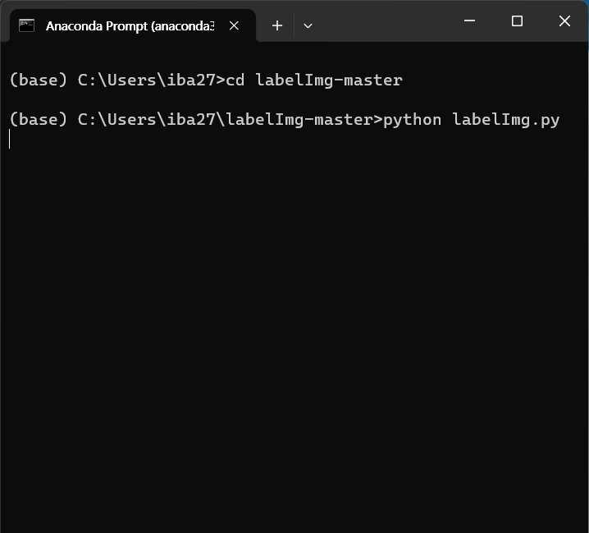
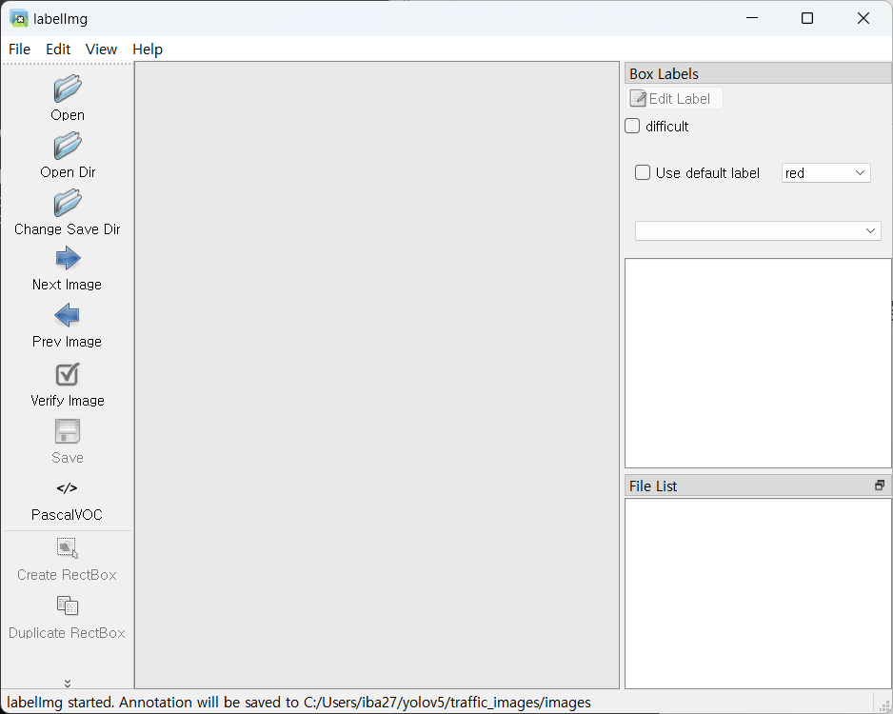
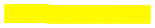

Labeling
labelImg 실행
Anaconda Prompt를 실행하고 다음과 같이 명령을 입력하여 labelImg 프로그램을 실행한다.
Notes:
ModuleNotFoundError: No module named ‘libs.resources’ 에러 발생 시
python –m pip install –upgrade pip
pip3 install pipenv
pip install pyqt5-tools
pyrcc5 -o libs/resources.py resources.qrc

Slide 8
labelImg Error
labelImg 관련 패키지 설치
ModuleNotFoundError: No module named ＇lxml’ 또는 ‘sip’
pip install lxml sip PyQt5
ModuleNotFoundError: No module named ‘libs.resources’ 발생 시
python -m pip install --upgrade pip
pip install pipenv
pip install pyqt5-tools
pyrcc5 -o libs/resources.py resources.qrc (ModuleNotFoundError: No module named 'PyQt5’, 'sip’ 오류도 위와 같이 해결)
labelimg TypeError: expected str, bytes or os.PathLike object, not NoneType
labelImg.py의 1309행 수정 self.show_bounding_box_from_annotation_file(self.file_path) // 변경 전 self.show_bounding_box_from_annotation_file(str(self.file_path)) // 변경 후

Slide 9
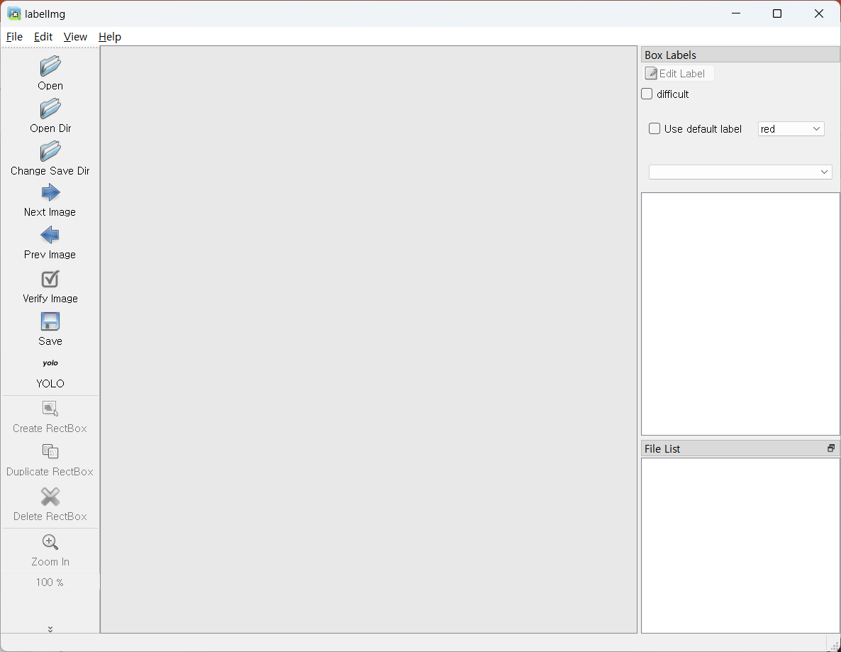
Labeling
labelImg
Open Dir
: 이미지가 저장된 폴더
불러오기
Change Save Dir
: 라벨링 파일 저장 폴더 지정
다음 이미지, 이전 이미지
단축기 : A, D
Save
: 라벨링 파일 저장, Ctrl + S
포맷 형식
: 총 3가지가 있으며
클릭으로 YOLO로 변경

Slide 10
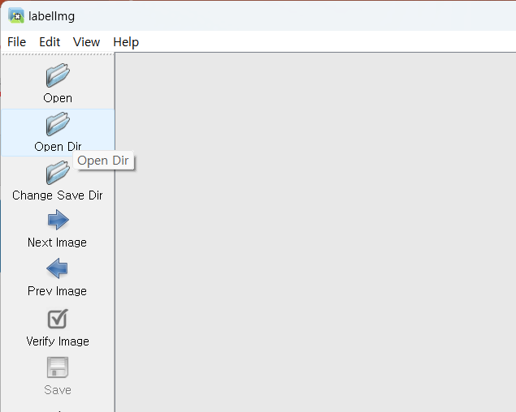
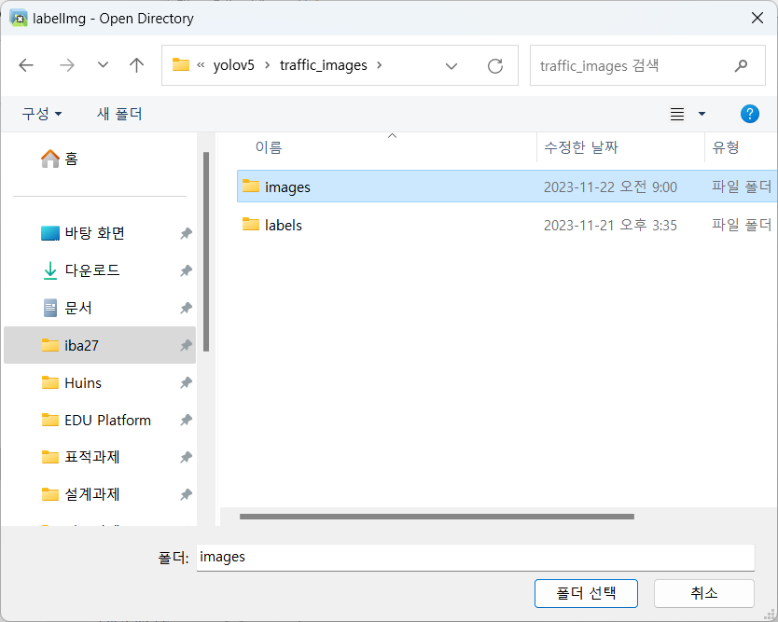
Labeling
데이터셋 불러오기
Open Dir을 클릭하여 라벨링을 진행할 데이터 이미지가 저장된 폴더 선택
실습 자료의 yolov5 폴더 → traffic_images 폴더 → images 폴더에 실습 이미지가 저장되어있다.

Slide 11
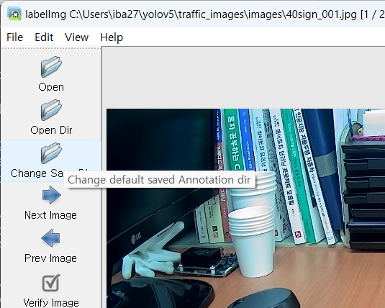
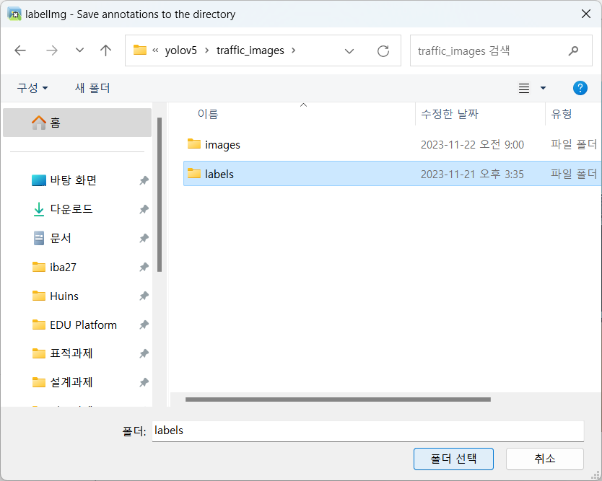
Labeling
데이터셋 불러오기
Change Save Dir을 클릭하여 라벨링 파일이 저장될 위치를 지정한다.
저장 폴더는 yolov5 폴더 → traffic_images 폴더 → labels 폴더로 설정한다.

Slide 12
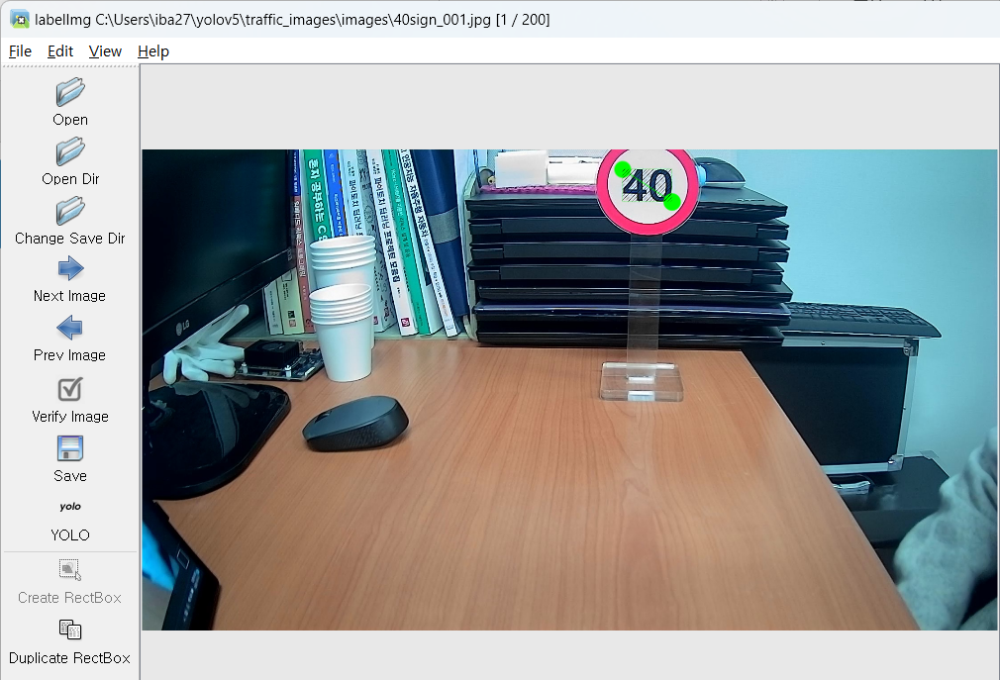
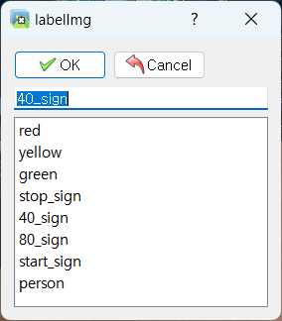
Labeling
라벨링 진행
데이터셋을 불러오는데 성공하였다면 다음과 같이 이미지를 확인할 수 있다.
라벨링을 진행하기 위에 좌측 하단 ‘Create RectBox’ 클릭
원하는 범위를 지정하고 해당되는 객체를 설정한다.
2. 원하는 영역을 라벨링
4. 저장
1. Create RectBox
: Bounding Box 생성, 원하는 범위를 선택하여 라벨링
3. 객체 선택

Slide 13
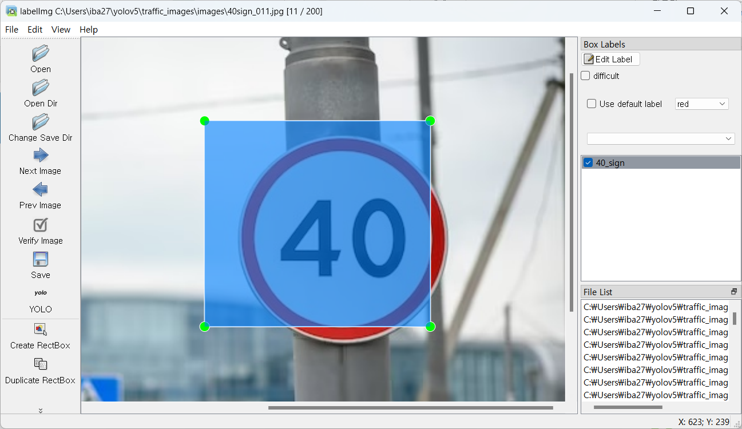
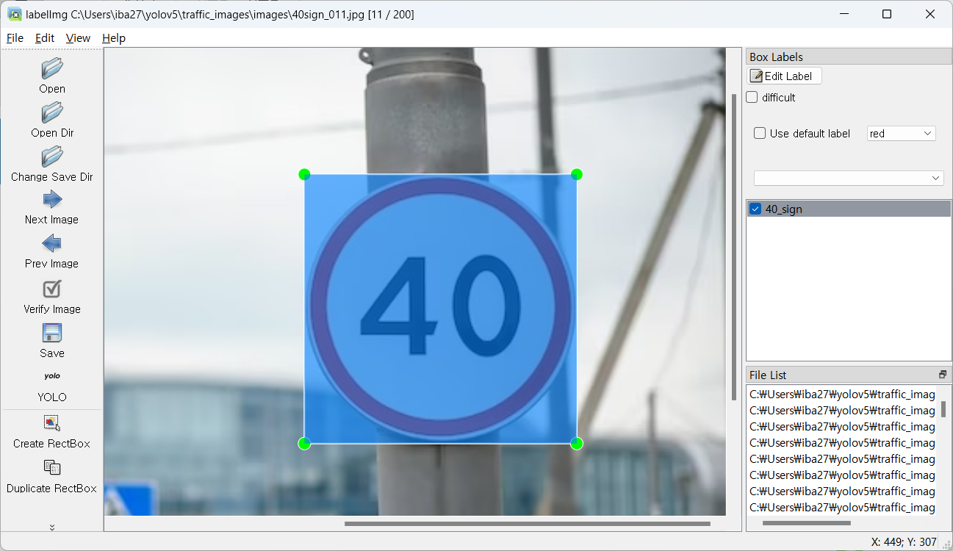
Labeling
라벨링 진행 시 주의 사항
예시 1. (X)
배경이 너무 많이 포함되어 있거나, 객체 범위를 정확하게 지정하지 않아 학습 시, 인식률이 저하될 수 있다.
예시 2. (O)
객체 범위를 정확하게 지정하고 배경을 최소화하여 라벨링을 진행

Slide 14
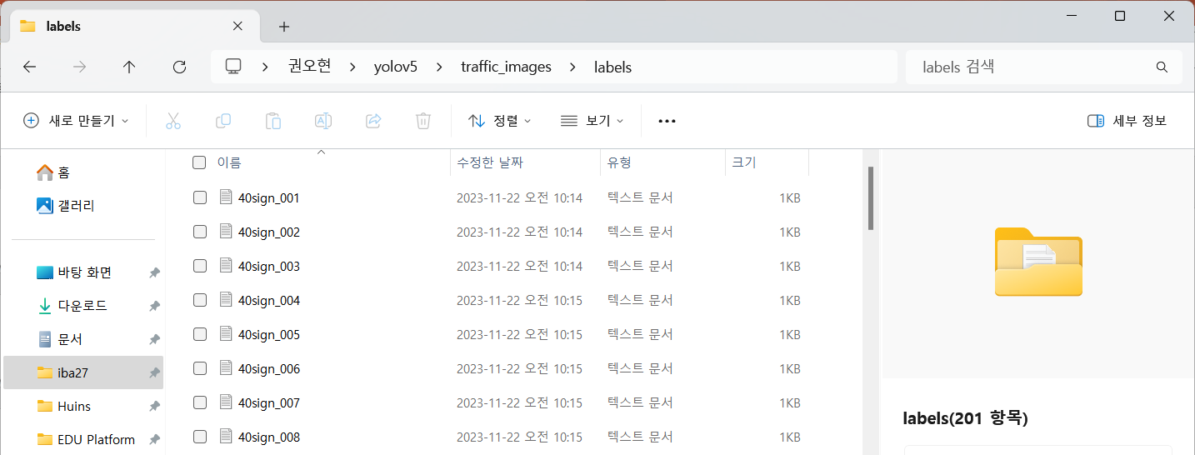
Labeling
라벨링 파일 (.txt)
실습 데이터 200장 모두 라벨링을 완료 후, 라벨링 파일을 확인한다.
Yolov5 폴더 → traffic_images 폴더 → labels 폴더

Slide 15
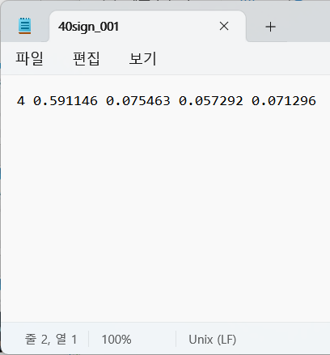
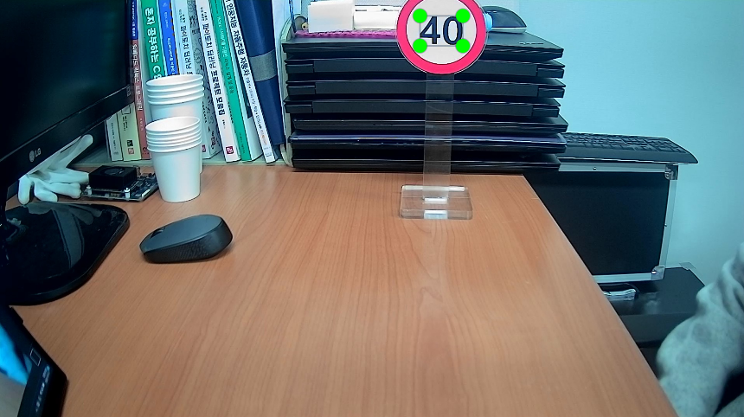
Labeling
라벨링 파일 (.txt)
Yolo 포맷의 라벨링 파일 저장 형식은 다음과 같이 구성되어있다.
1
0.075463
0.591146
x_Center
y_Center
width
height
Predefinded_classes.txt
0. red
1. yellow
2. green
3. stop_sign
4. 40_sign
5. 80_sign
6. start_sign
7. person
1

Slide 16
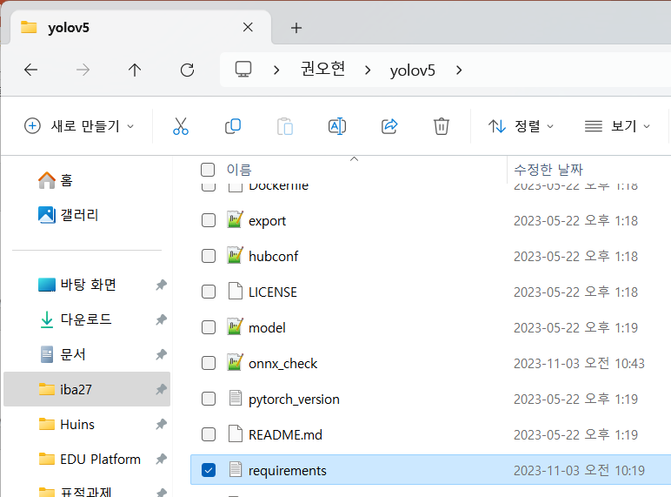
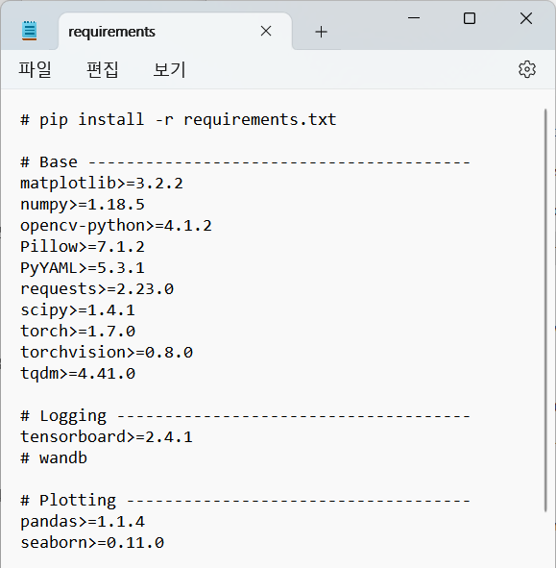
YOLOv5
패키지 설치
YOLO 학습을 진행하기 전, YOLO를 실행하기 위해 필요한 각종 패키지들을 다운받는다.
Yolov5 폴더 → requirements.txt 파일 수정
matplotlib
numpy
opencv-python
Pillow
PyYAML
requests
scipy
torch
torchvision
tqdm
tensonboard
pandas
seaborn
주석이 해제되어있는지
확인 후 저장

Slide 17
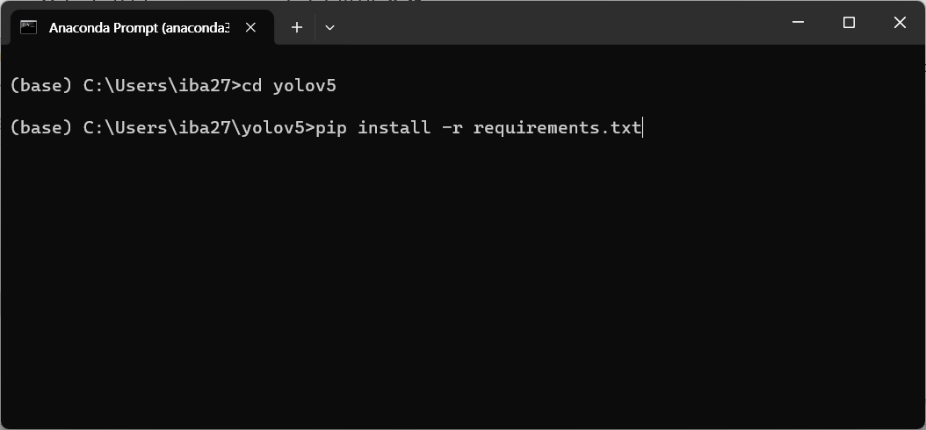
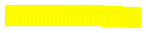
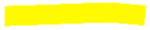
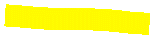

YOLOv5
패키지 설치
Anaconda Prompt를 새로 실행 후, yolov5 폴더로 이동
패키지를 다운받기 위해 아래 명령어를 실행하면, requirements.txt에 기재된 패키지를 다운로드한다.

Slide 18
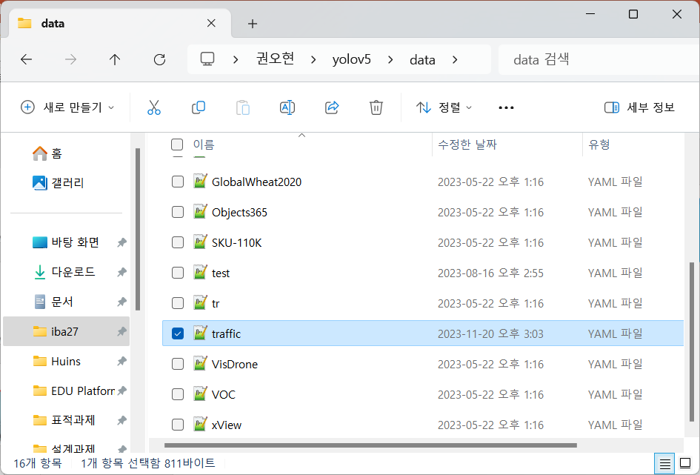
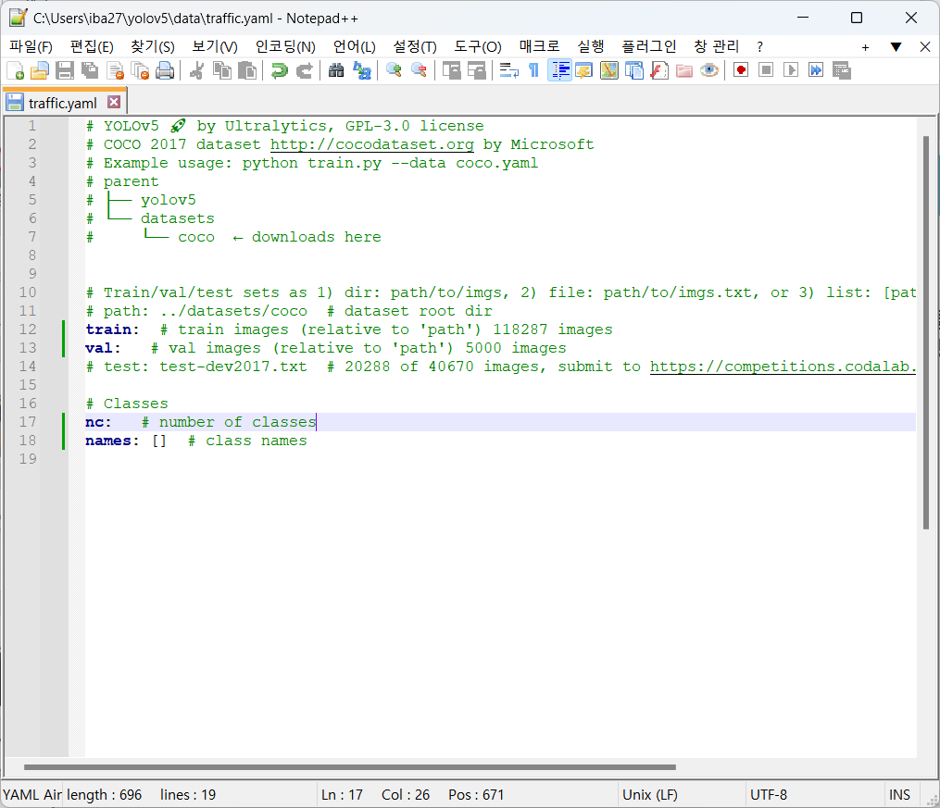
YOLOv5
traffic.yaml 파일 수정
yolov5 폴더 내 data 폴더에 들어가 학습 데이터 경로 및 클래스를 지정하기 위한 yaml 파일을 생성한다.
본 강의에서는 이미 생성되어있는 traffic.yaml 파일을 수정하여 학습을 진행한다.

Slide 19
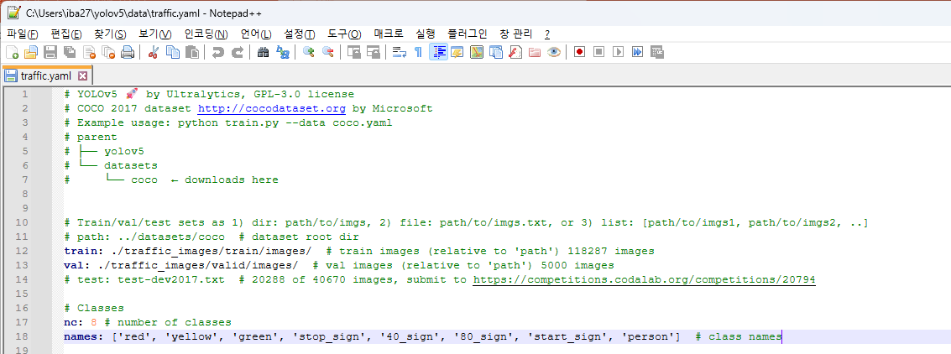
YOLOv5
traffic.yaml 파일 수정
이전에 진행한 라벨링 작업에 맞춰 다음과 같이 수정한다.
train : 학습할 이미지가 저장된 경로
val : 검증할 이미지가 저장된 경로
nc : 클래스 개수
names : 클래스를 순서대로 정확하게 입력하지 않으면 학습에
오류가 발생하거나, 잘못된 정보로 학습이 진행된다.

Slide 20
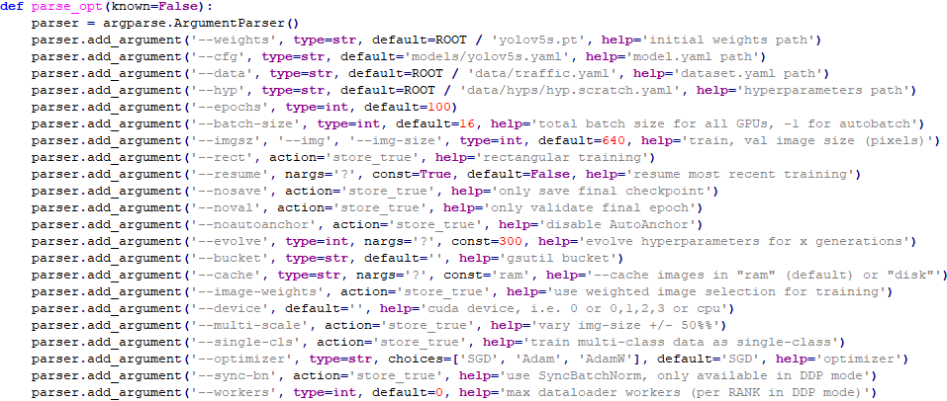
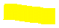
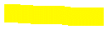
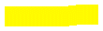
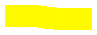
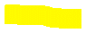

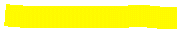
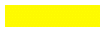
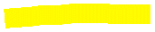
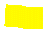
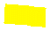
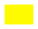
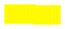
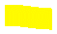
YOLOv5
train.py 파일 수정
yolov5 폴더의 train.py를 열어 필요한 설정을 수정 후 저장한다. (def parse_opt)

Slide 21
YOLOv5
train.py 설정 옵션
--weights : 사전 학습 모델. 처음 커스텀 데이터 셋을 학습시킬 경우, yolov5s.pt 를 주로 사용한다. 이전 학습 데이터에 추가로 학습하는 전이학습을 원할 경우, 이전 학습 데이터 파일명으로 지정하여 학습이 가능하다.
--cfg : 모델의 구조를 지정한다. Yolov5에서 제공하는 모델은 n (nano), s (small), m (medium), l (large), x (xlarge) 모델이 있다.
--data : 학습에 참조될 yaml 파일. 데이터 셋의 경로, 클래스 정의와 개수를 참조하기 위해 yaml 파일을 불러온다.
--epochs : 전체 데이터 셋을 학습한 횟수
--batch-size : 데이터 셋을 여러 작은 그룹으로 나누어 학습을 진행하게 되는데, 이 작은 하나의 그룹에 속하게 되는 데이터 셋의 개수를 의미한다
--imgsz : 모델 학습에 사용할 이미지 사이즈. 기본값은 640이다. (= 640 * 640)
--workers : 데이터 셋의 데이터를 GPU로 전송할 때 필요한 전처리를 수행할때 사용한 subprocess 수

Slide 22
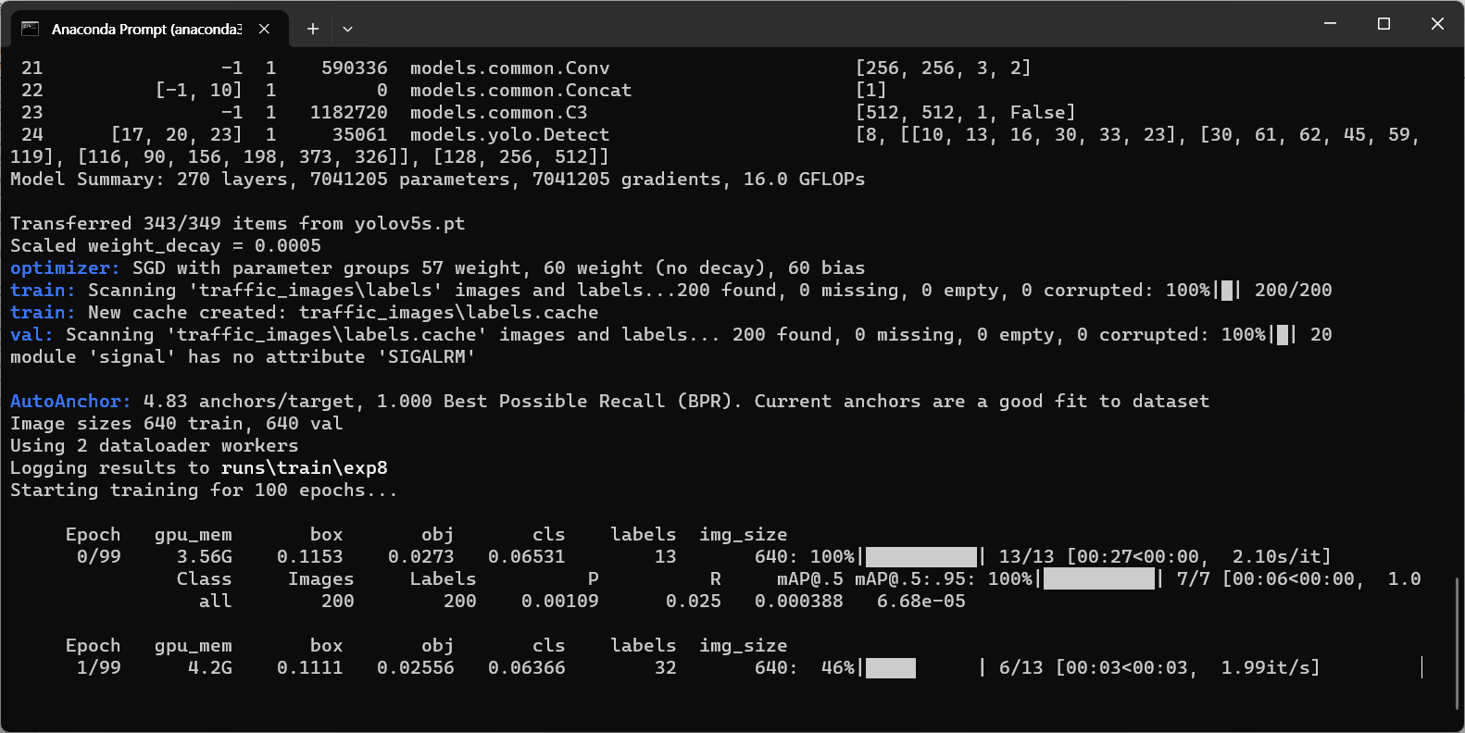
YOLOv5
학습 실행
Anaconda Prompt에서 yolov5 폴더 이동 후, 명령어 입력 → python train.py

Slide 23
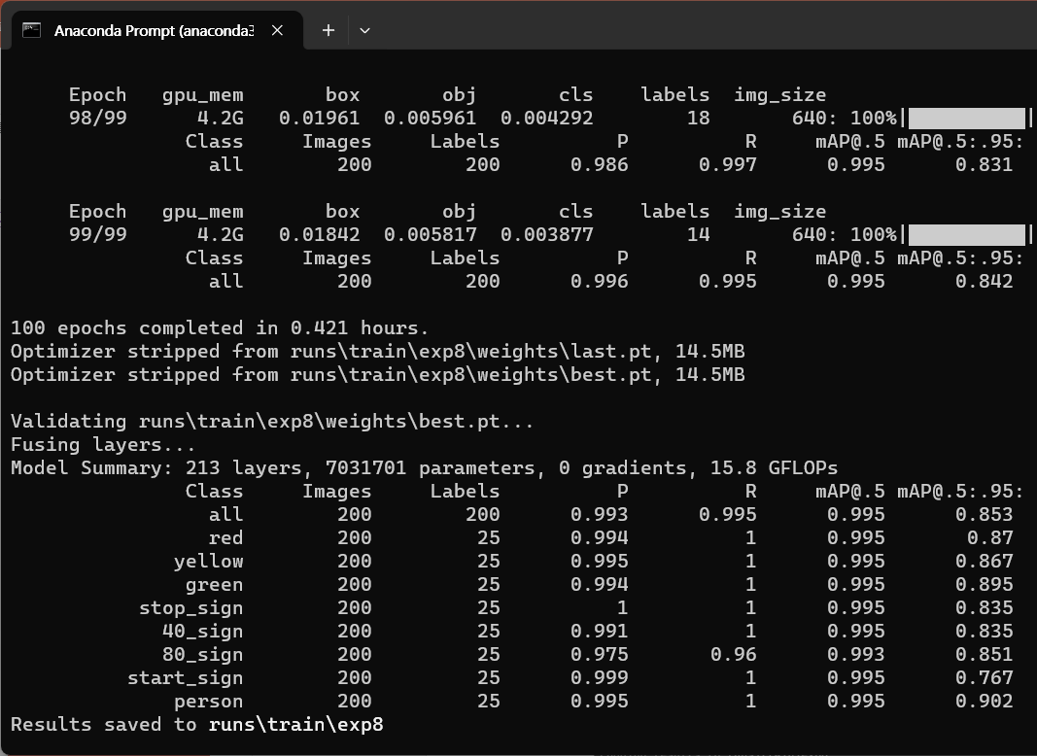
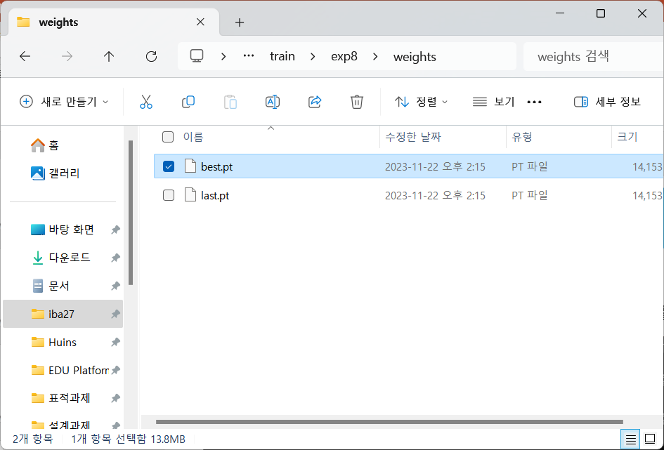
YOLOv5
학습 파일 확인
학습이 완료이 완료되면, yolov5 폴더 내 runs/train/exp 폴더에서 학습 파일을 확인한다.

Slide 24
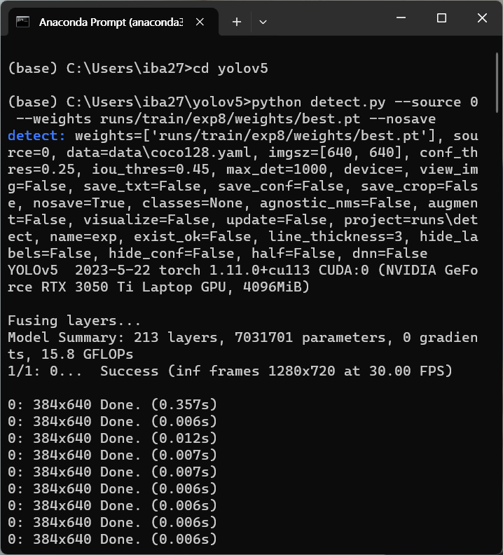

YOLOv5
학습 파일 확인
학습 파일의 인식률을 확인하기 위해 다음과 같이 명령어를 입력한다.
python detect.py --source 0 --weights runs/train/exp8/weights/best.pt --nosave

Slide 25


YOLOv5
전이학습
Yolov5 모델은 이전에 학습한 가중치를 이용하여 전이학습이 가능하다.
train.py에서 --weights 옵션을 변경하여 사전에 학습된 모델을 사용한다.

Slide 26

YOLOv5
전이학습
이전 가중치 파일은 yolov5_traffic.pt, epoch는 10회, 이미지를 40장으로 줄여 학습을 진행
데이터 수와 학습 학습 횟수가 줄었지만 모든 Class의 mAP가 높게 측정되는 것을 확인할 수 있다.
mAP : 물체 검출 모델의 능을 평가하는 지표 중 하나. 여러 클래스에 대한 평균 정확도
mAP 0.5
: 임계점을 0.5(50%)로 설정했을 때, 검출 정확도
mAP 0.95
: 임계점을 0.95(95%)로 설정했을 때, 검출 정확도

Slide 27

YOLOv5
인식률 비교
<200장 이미지 학습 파일>
40 sign : 85%
80 sign : 91%
stop sign : 77%
start sign : 84%
<40장 이미지 + 전이학습 파일>
40 sign : 97%
80 sign : 98%
stop sign : 96%
start sign : 97%

Slide 28

감사합니다

